Slide 1
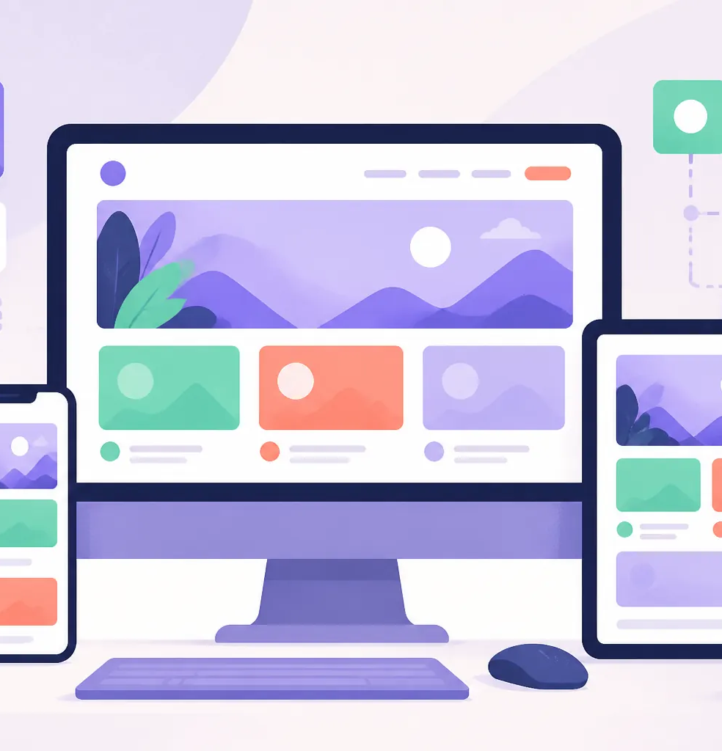
프런트엔드 · 기초
모바일 반응형 화면 점검하기
PC의 여러 열 카드를 모바일에서는 한 열로 정리합니다.
약 25분 학습
EDU 웹개발 교육 플랫폼

Slide 2
오늘은 이것을 할 수 있게 됩니다
1
PC와 모바일 배치를 구분합니다.
2
카드 그리드를 한 열로 바꿉니다.
외우기보다 직접 실행하고
바뀐 결과를 확인하세요.
EDU 웹개발 교육 플랫폼 · 02

Slide 3
생활 속 비유로 먼저 이해해요
반응형 화면은 기기 너비에 맞춰 배치를 바꾸는 방식입니다. 미디어 쿼리는 화면이 좁아질 때 적용할 조건입니다.
한 문장으로 말해보기
PC와 모바일 배치를 구분합니다.
EDU 웹개발 교육 플랫폼 · 03

Slide 4
작동 순서는 네 단계면 충분합니다
1
모바일 보기를 엽니다.
2
잘림을 확인합니다.
3
680px 조건을 넣습니다.
4
버튼 크기를 확인합니다.
EDU 웹개발 교육 플랫폼 · 04

Slide 5
예제 코드를 한 줄씩 살펴보세요
CSS
@media (max-width: 680px) {
.lesson-grid { grid-template-columns: 1fr; }
}
처음에는 그대로 실행하고, 문장이나 숫자 하나만 바꿔 보세요.
EDU 웹개발 교육 플랫폼 · 05

Slide 6
10분 실습은 작은 성공을 만드는 시간입니다
1
모바일 보기를 엽니다.
2
잘림을 확인합니다.
3
680px 조건을 넣습니다.
4
버튼 크기를 확인합니다.
완료: 화면에서 결과 확인
EDU 웹개발 교육 플랫폼 · 06

Slide 7
Codex에는 이렇게 요청하세요
“교육자료 카드가 680px 이하에서 한 줄에 하나씩 보이게 해줘.”
좋은 요청의 세 가지
① 바꿀 대상 ② 유지할 기능 ③ 확인 방법
EDU 웹개발 교육 플랫폼 · 07

Slide 8
직접 확인하면 오늘 학습이 완성됩니다
1
가로 스크롤이 없나요?
2
버튼을 누르기 쉬운가요?
관련 교육 프로그램
React 웹사이트 만들기
홈페이지에서 학습 완료를 표시하고 다음 자료로 이어가세요.
EDU 웹개발 교육 플랫폼 · 08

